Slide 1
Proyecto de Evaluación del Rendimiento
FASE II - PARTE GRUPAL

Slide 2

CONTENIDO
INTRODUCCIÓN
DIFERENTES IMPLEMENTACIONES
EVALUACIÓN DE RESULTADOS
USO DEL SPEC

Slide 3
¿En que se basa nuestro algoritmo?
Algoritmo que multiplica dos matrices de dimensión 100 tantas veces como deseemos.
Implementación del algoritmo:
C++
x86
SSE

Slide 4

Implementación en C++
Código dividido en:
Generar matrices
Multiplicación de matrices
3 FOR anidados
Operación que multiplica matrices → MAYOR COSTE TEMPORAL
Llamada a las demás implementaciones
Obtener tiempos y la media

Slide 5

Implementación en x86
BUCLE INTERNO
Instrucciones para la multiplicación:
mov → mover contenido registros
mul → multiplicar valores

Slide 6

Implementación en SSE
BUCLE INTERNO
Instrucciones empleadas:
movups → introducimos 128 bits de cada registro
mulps → multiplicar valores
Algoritmo en SSE debería de ser el más óptimo

Slide 7
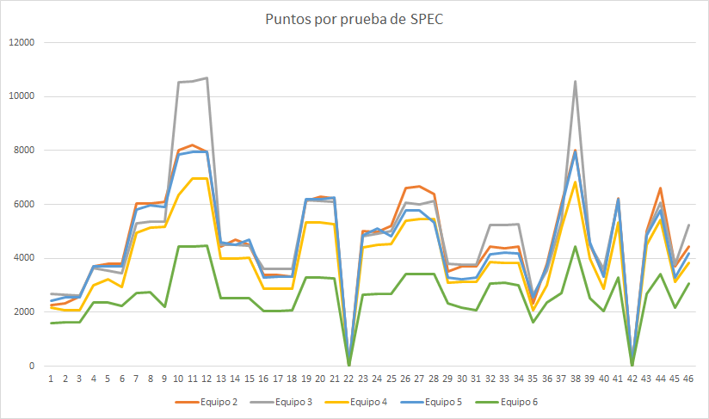
SPEC
Consiste en proveer una medida de rendimiento que pudiese ser usada para comparar cargas de trabajo intensivas en cómputo en distintos computadores.

Slide 8
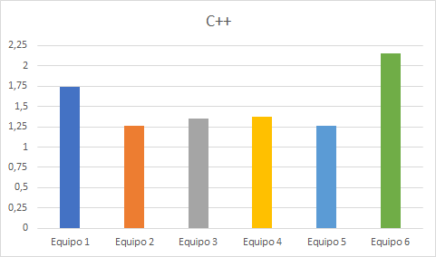
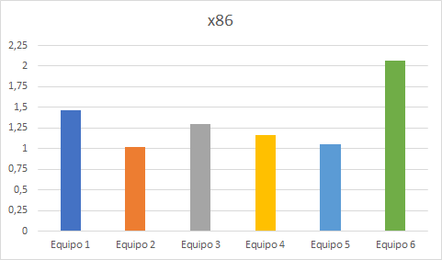
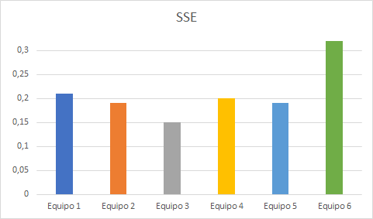
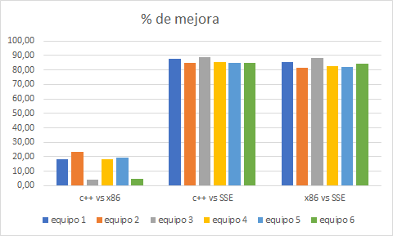
Evaluación de los resultados

